Slide 1
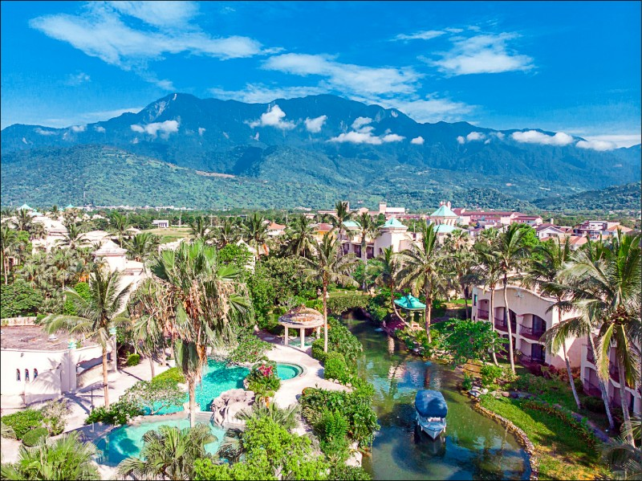
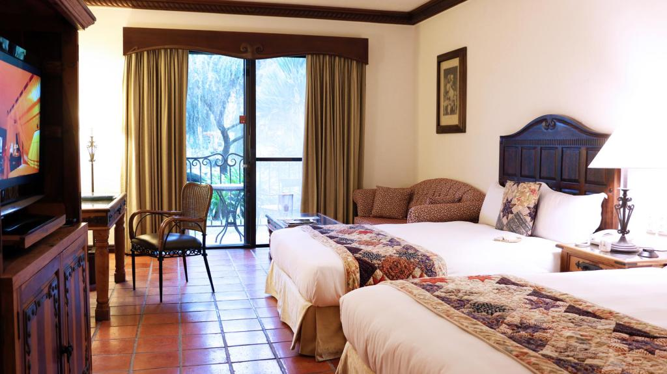
新北市進出口商業同業公會—2021會員國內聯誼
花蓮 3日2夜
旅遊日期：12/26(日)～12/28(二)
第一天-12/26(日)
台北出發-台九線蘇花改道路-（3小時30分）太魯閣國家公園之旅(小錐麓步道&布洛灣山月吊橋)—（1小時30分）飯店晚宴
餐食安排/早餐—精美早餐 午餐—大眾餐廳 晚餐—理想大地晚宴
住宿安排/理想大地飯店
第二天-12/27(一)
飯店-早上三選一行程—午餐-立川漁場—(20分)雲山水—(20分)飯店
餐食安排/早餐-理想大地
A-行程 吉普沙灘車+天空之境—午餐/七海餐廳
B-行程-獵人學校 —午餐/原民風味湯品
C-行程 藍染DIY＋公正包子＋蔡記豆花—午餐/滿妹豬腳
餐食安排/晚餐—紅瓦屋餐廳
住宿安排/理想大地飯店
第三天-12/28(二)
飯店—(50分)大農大富騎自行車—(1小時)吉安慶修院—(1小時10分)台泥DAKA園區—(1小時10分)粉鳥林秘境—(1小時40分)台北
理想大地飯店
Notes:
理想大地飯店

